Slide 1
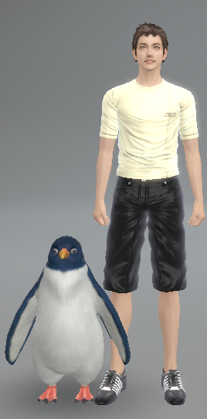
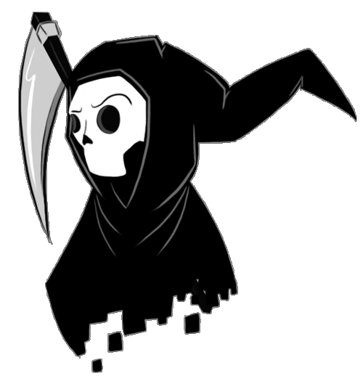
사신 - 크기
남자 유저 캐릭터의 어깨위로 날아 다니는 사신으로 발이 없다.
기존 펫과 비교했을 때 크기가 상당히 크다. (펭귄보다 머리 하나만큼 더 크다.)
머리:몸 비율이 거의 1 : 3~4 인 형태

Slide 2
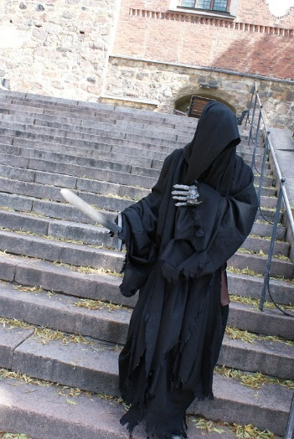

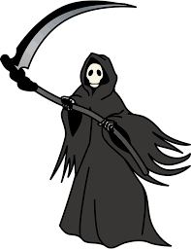
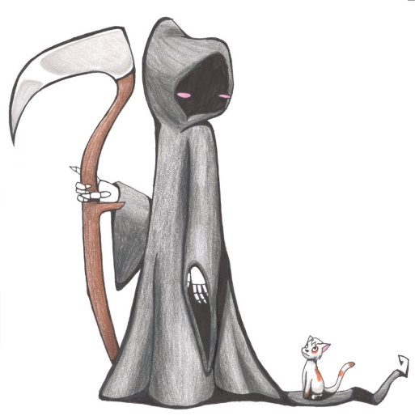
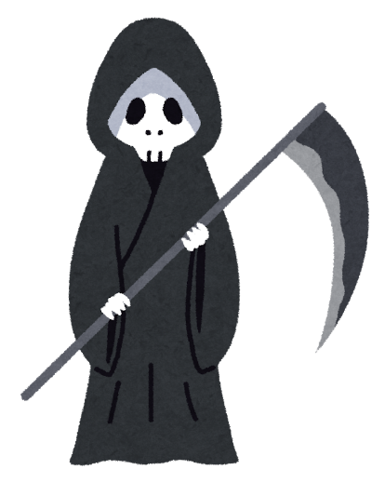
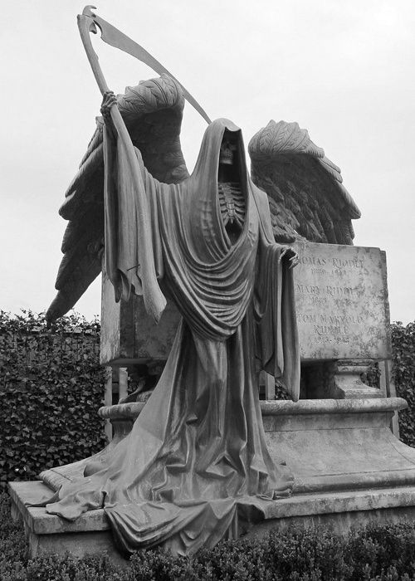
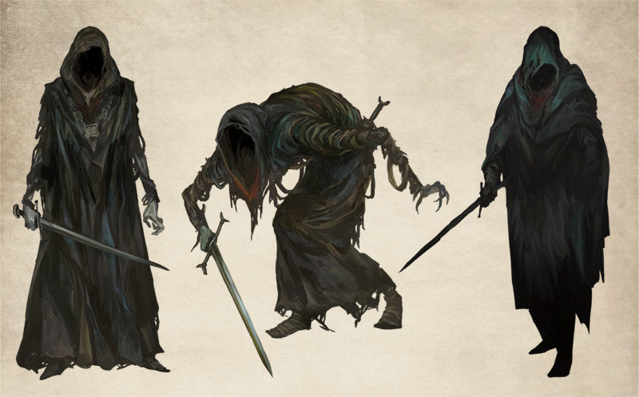
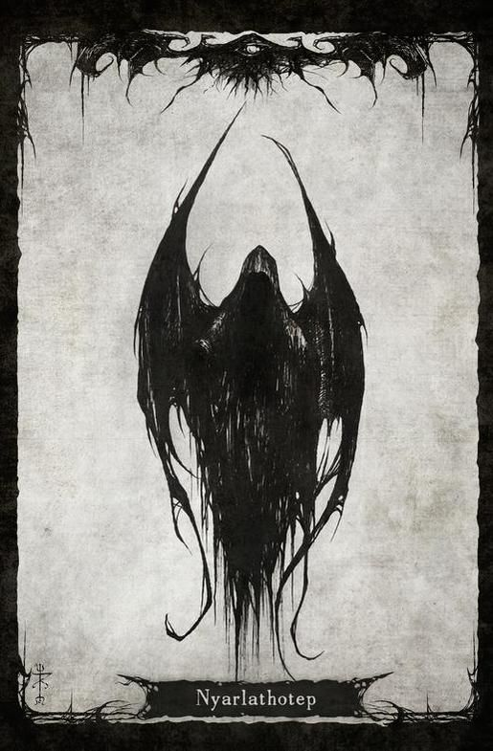
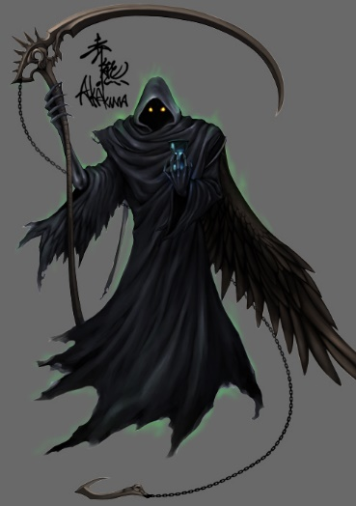
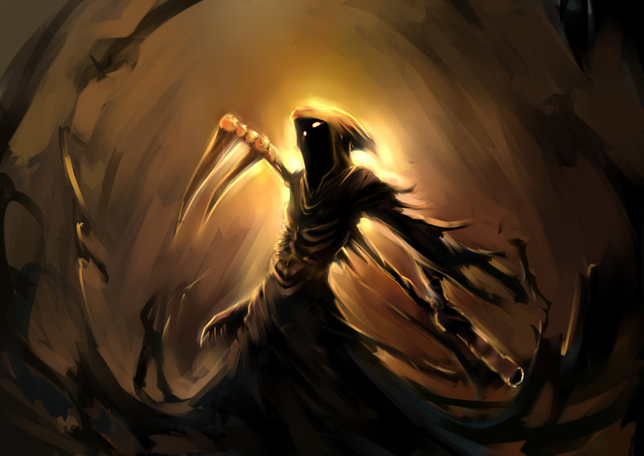
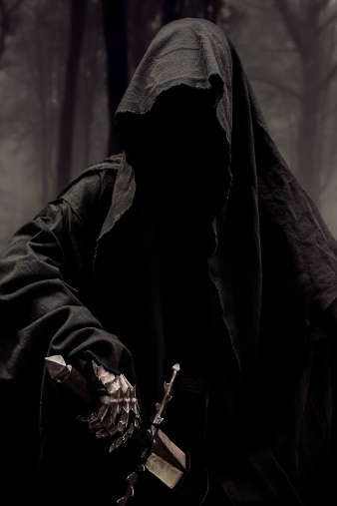
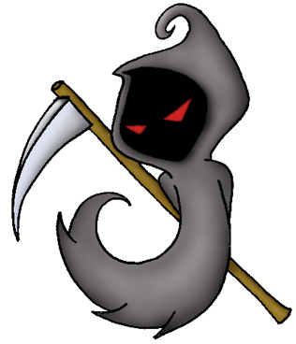
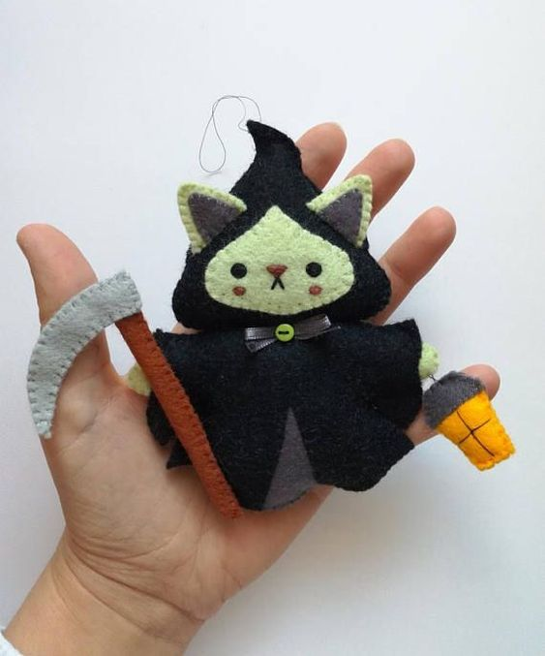
사신 – 기본 형태
발이 없이 날아다니는 형태.
머리 : 몸 비율이 1 : (3~4) 사이즈
커다란 로브를 쓰고 있는 형태로 얼굴은 빛나는 눈 외에는 아무것도 보이지 않는다.

Slide 3
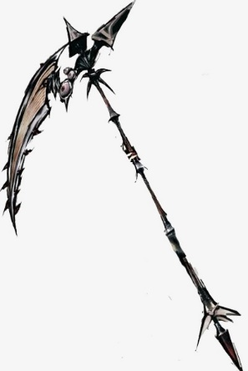
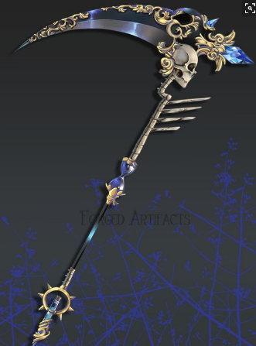
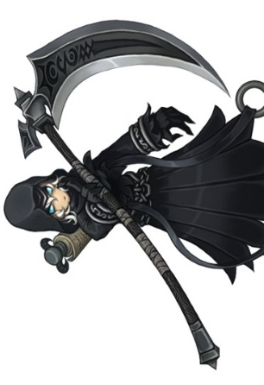
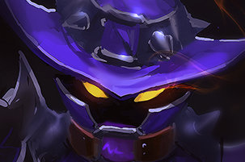
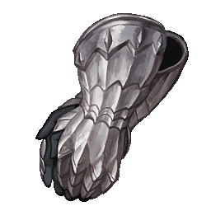
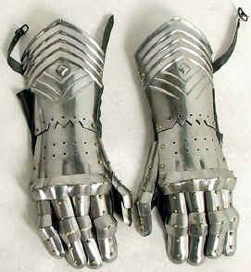
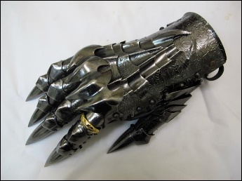
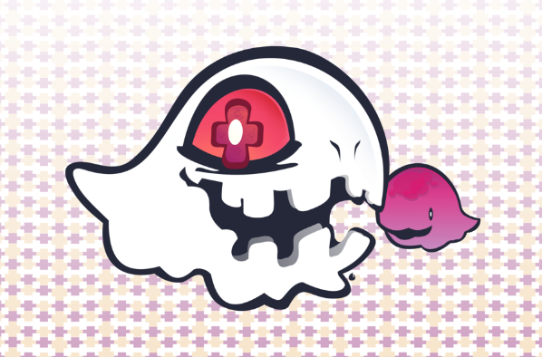
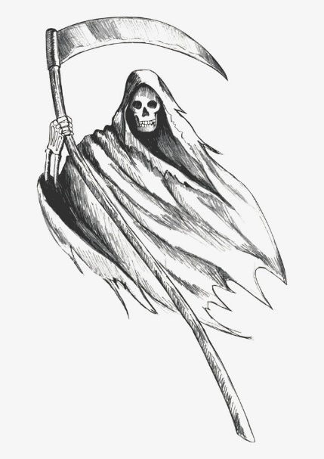
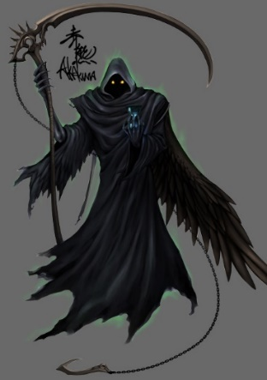
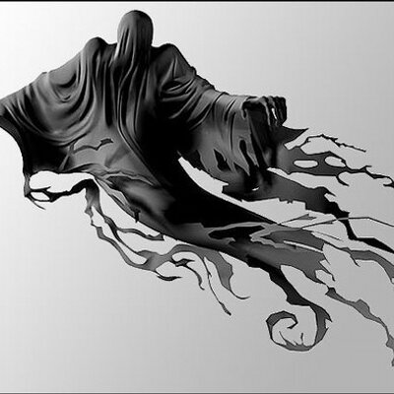
사신 – 5성 특징
커다랗고 검은 로브를 쓰고 있으며 얼굴이 어둠에 가려 보이지 않는다.
얼굴은 보이지 않으나 눈만은 빛이 나서 보이며 양손에 커다란 낫을 들고 있다. 또한 낫을 들고 있는 손은 금속 장갑을 끼고 있어 실제 손이 어떻게 생겼는지 보이지 않는다.
커다란 로브를 눌러 쓰고 있어 얼굴이 보이지는 않는다.
대신 앞을 노려보고 있는 빛나는 눈만 보인다.
커다랗고 고풍스러운 대 낫을 들고 있다.
양 손에는 팔뚝까지 매는 건틀릿을 끼고 있어 실제 사신의 손을
볼 수 없다.
발이 없고 대신 로브가
발쪽에서 일렁이고 있다.

Slide 4
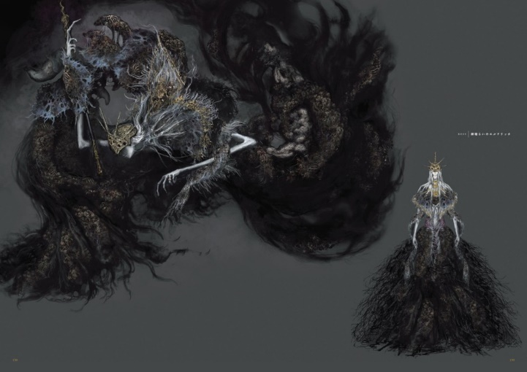
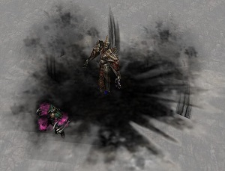
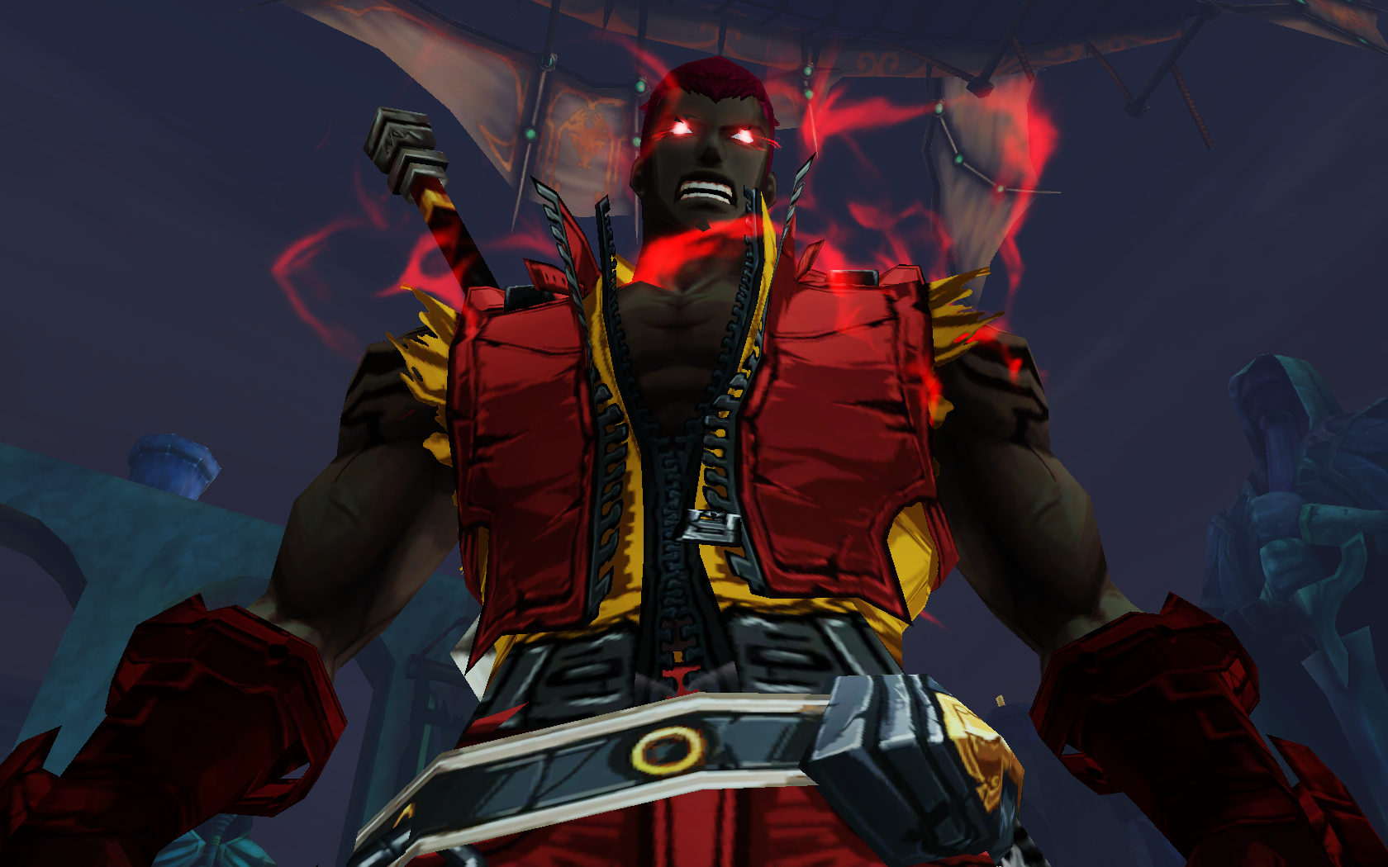
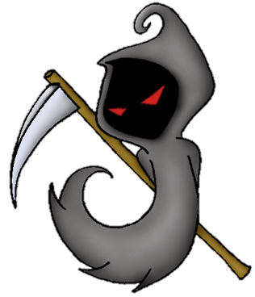
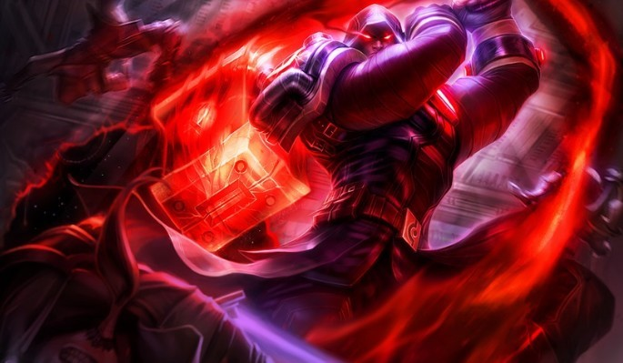
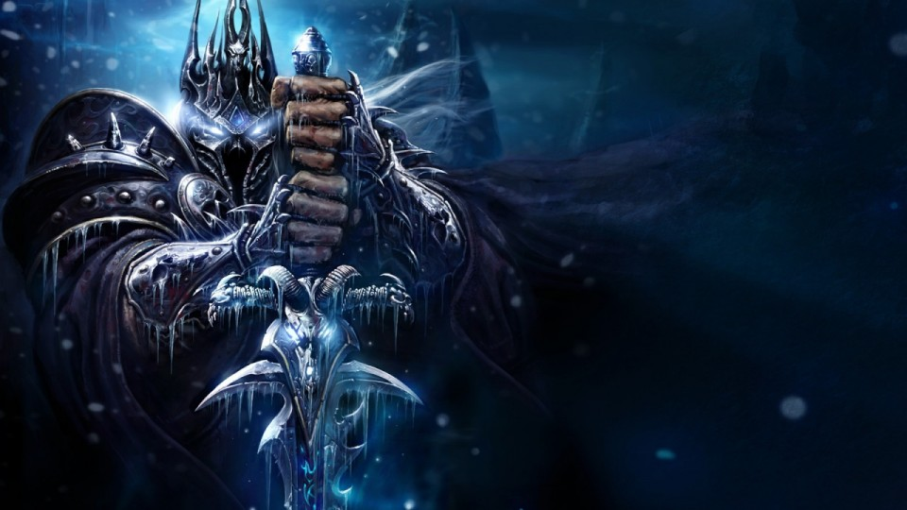
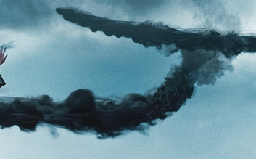
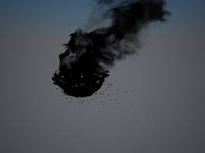
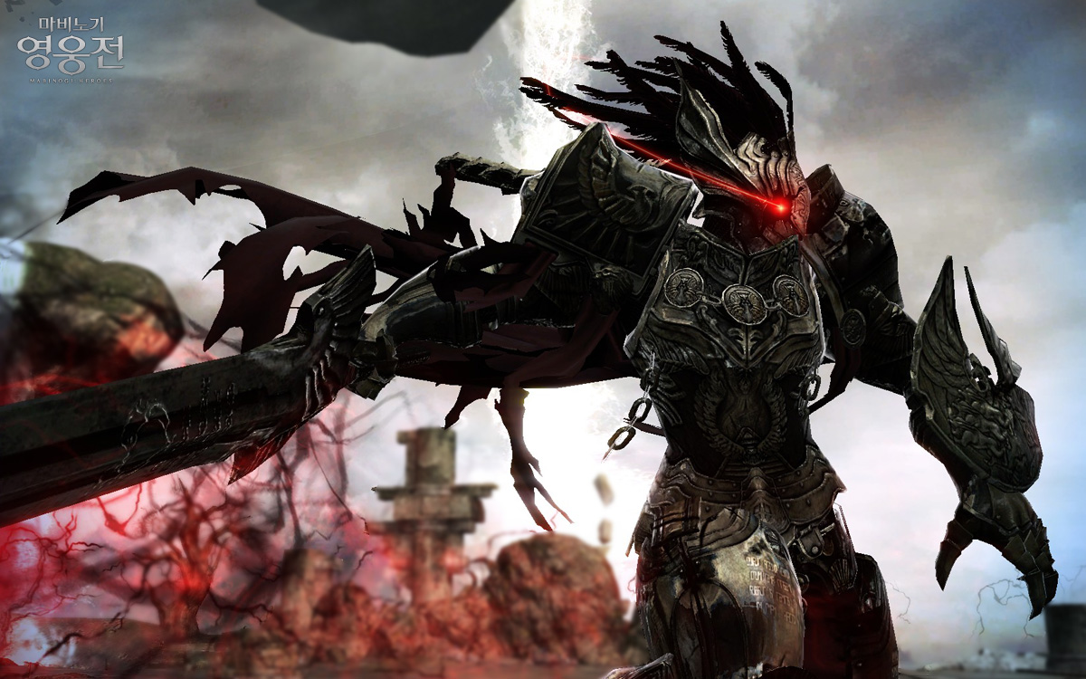

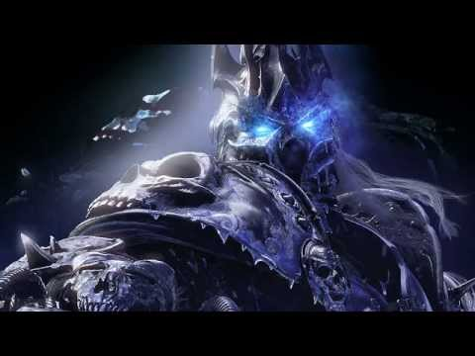
사신 – 6성 특징
5성 사신에서 눈과 발쪽에 이펙트가 붙은 형태
눈에서 빛이 스멀스멀 새어 나오는 느낌의 이펙트
발쪽에 검은 연기가
스멀스멀 피어오르는 이펙트

Slide 5
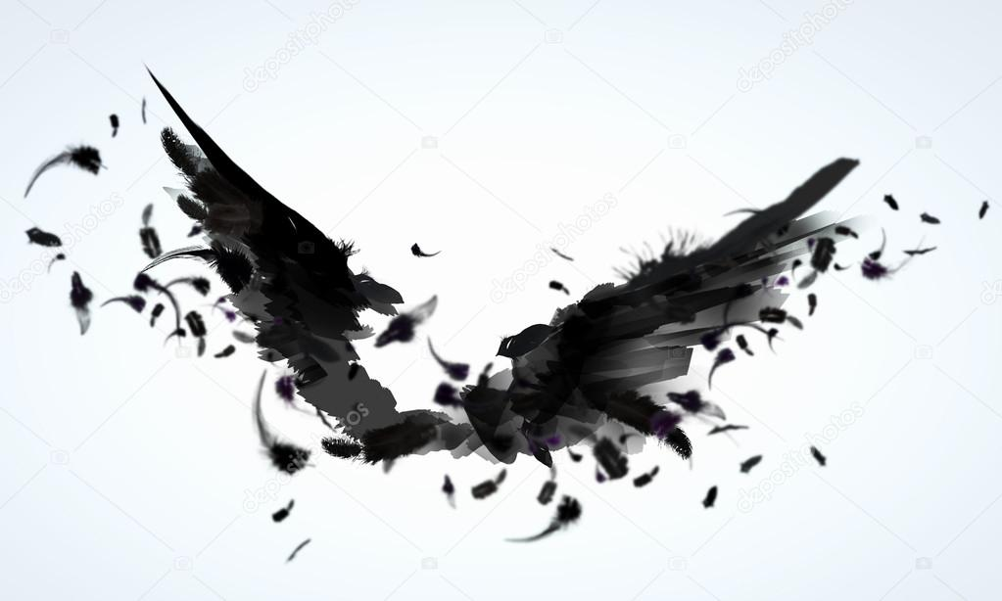
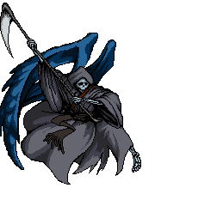
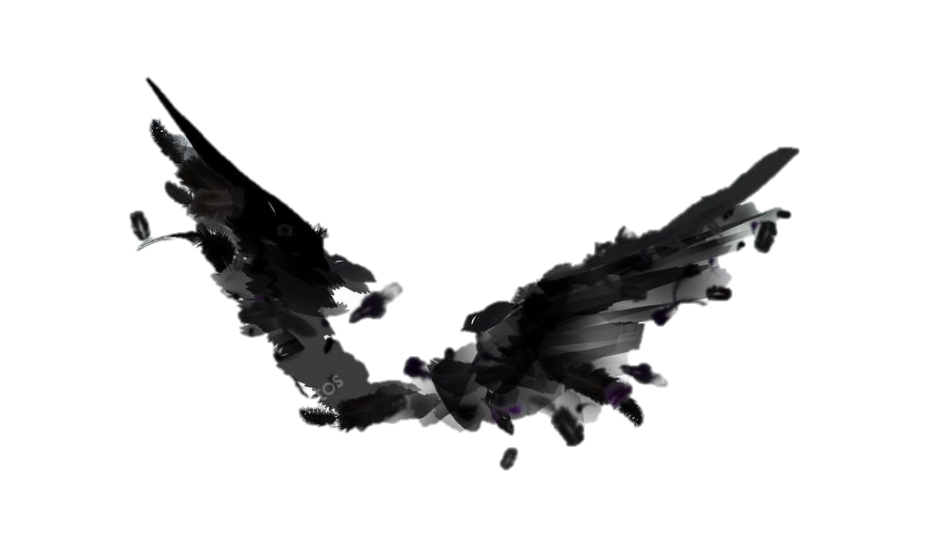
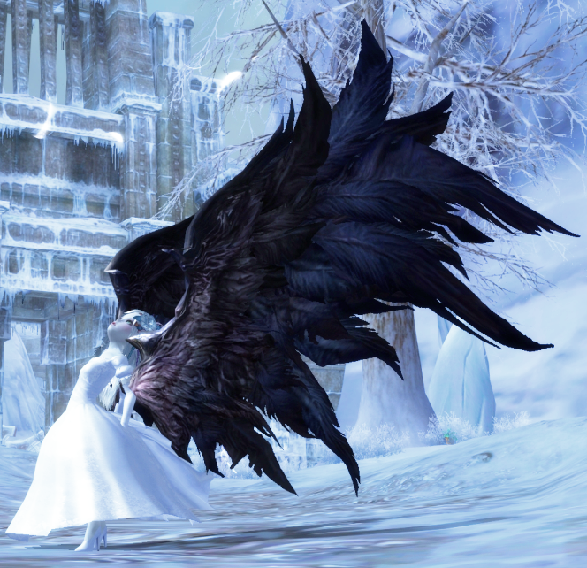
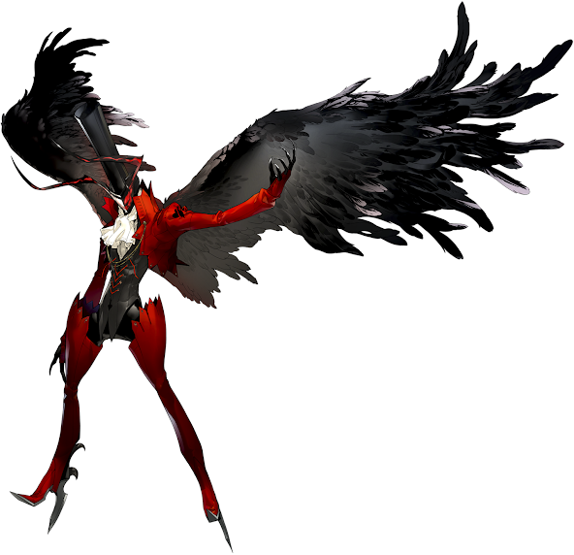
사신 – 7성 특징
5성 사신에서 등 뒤에 아래와 같이 검은 날개 이펙트가 붙는다.
날개에서 검은 깃털이 떨어진다.
날개는 떨어지지 않는다.

Slide 6
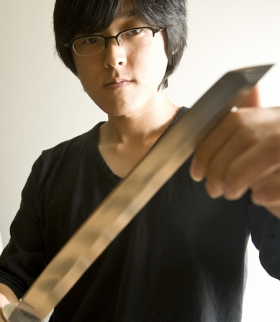
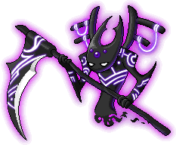
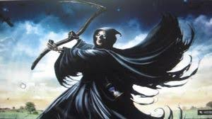
사신 – 애니메이션
걷기&뛰기 (아래 이미지 참조) : 유저 캐릭터 어깨 위에서 유저를 뒤쫓는 느낌으로 날아 다닌다.
걷기를 할 때는 조용히 양 손에 대낫을 들고 천천히 날아다니지만
뛰기를 할 때는 대낫을 머리 위로 치켜들고 빠르게 유저 캐릭터를 뒤쫓는 느낌으로 날아다닌다.
대기 : 이따금씩 자신의 날을 매만지며 날이 예리한지 알아본다.
걷기
상호액션 : 유저가 다른 곳을 보고 있는 사이 유저의 목을 배려 대낫을 높이 쳐든다.
하지만 유저가 뒤를 돌아보자 아무일 없었다는 듯 딴짓을 하고, 유저가 다른 곳을 다시 쳐다보자 다시 대낫을 높이 쳐든다.
결국 이를 반복하다가 유저에게 걸려 대낫을 압수 당하고 사신은 대낫을 돌려달라고 징징댄다.
뛰기

